Slide 1
РУССКИЕ НАРОДНЫЕ ИГРУШКИ
Подготовила воспитатель
МАДОУ «Детский сад № 419» г. Пермь
Вяткина О.Н.

Slide 2
Ростом разные подружки, Но похожи друг на дружку, Все они сидят друг в дружке, А всего одна игрушка

Slide 3
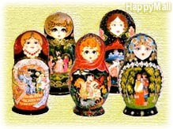
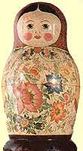
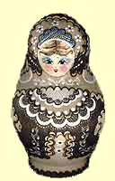
РУССКАЯ МАТРЁШКА
У каждого народа свои замечательные куклы. Подобно людям, некоторые из них стали знаменитыми на весь мир. Одна такая перед вами – русская матрешка. Вот они «подружки, сидящие друг в дружке»: все веселые, нарядные, деревянные русские куклы модницы, известные теперь во многих странах мира
Дуйте в дудки, бейте в ложки!
В гости к нам пришли матрёшки!
Ложки деревянные,
Матрёшечки румяные

Slide 4
Кукла эта, понятно, была японкой, точнее даже, японцем - сердитым на вид, узкоглазым стариком.

Slide 5
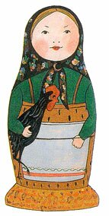
Первая матрёшка изображала девочку в платке и сарафане с чёрным петухом на руках

Slide 6
ПЕРЕОДЕЛИ В РУССКИЙ костюм, заморская пришелица прижилась у нас на диво быстро. Яблоками лёг на щёки румянец, прикрыл голову Переодели в русский косалый платочек, свесилась из-под него толстая коса. Так и хотелось назвать куклу русским именем. Дуняша? Маняша? Матрёша?

Slide 7
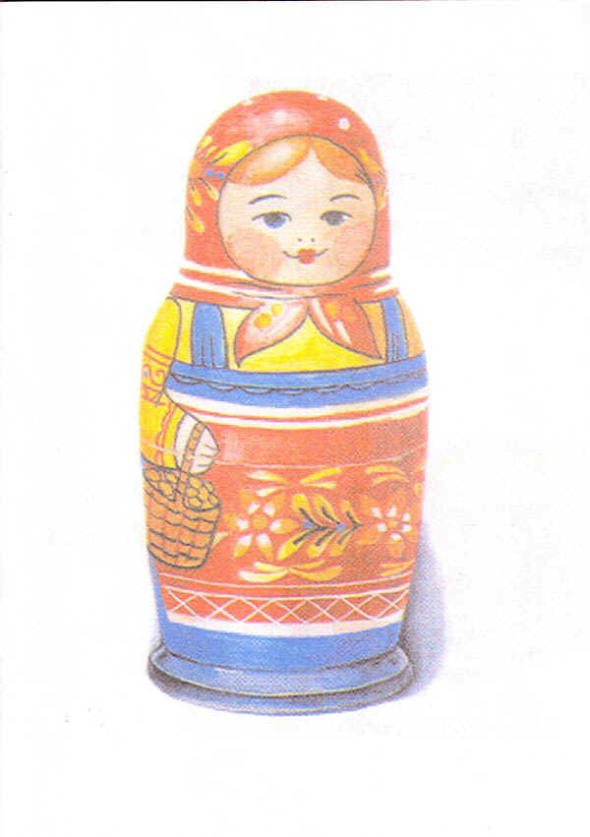
сергиево-посадская матрёшка

Slide 8
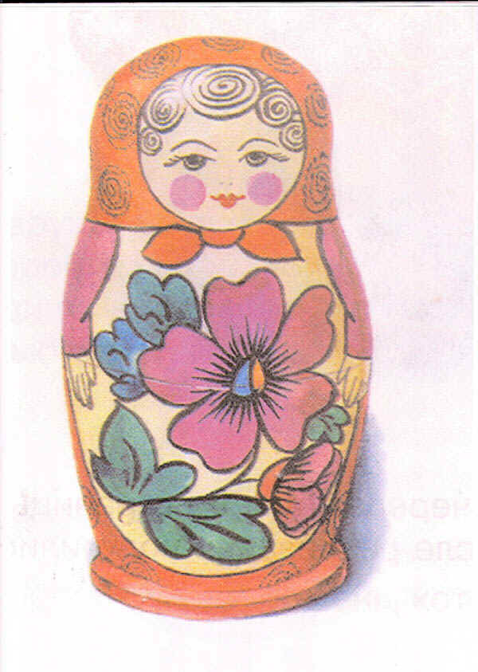
полховско -майдановская матрёшка

Slide 9
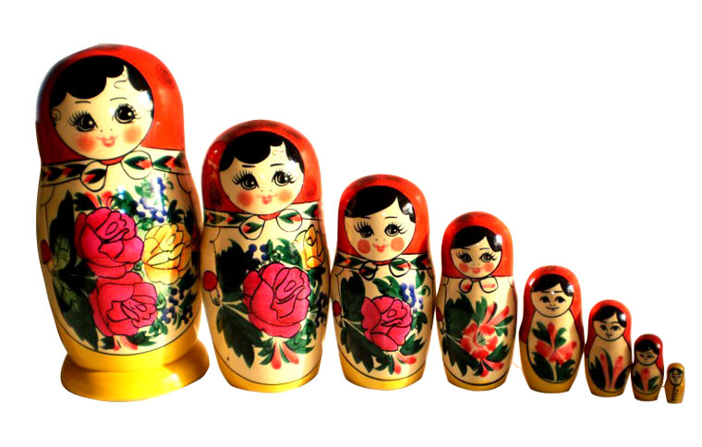
семеновская матрёшка

Slide 10
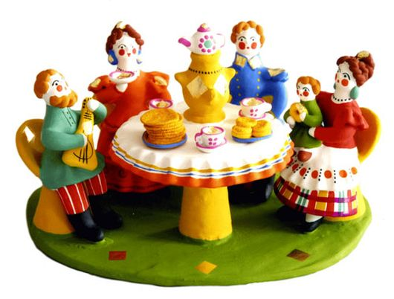
ДЫМКОВСКАЯ ИГРУШКА

Slide 11
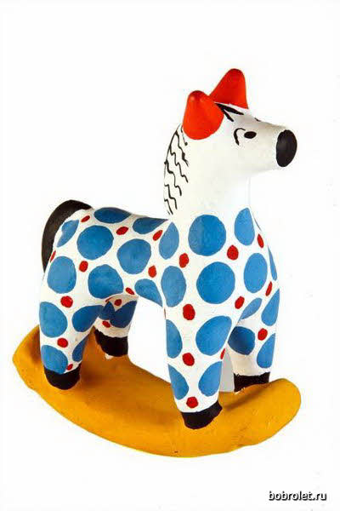
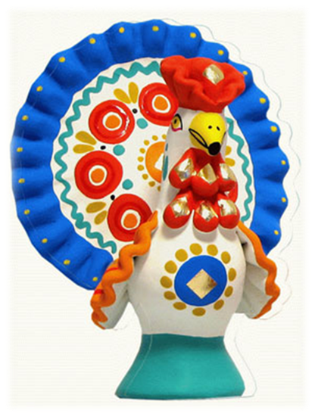
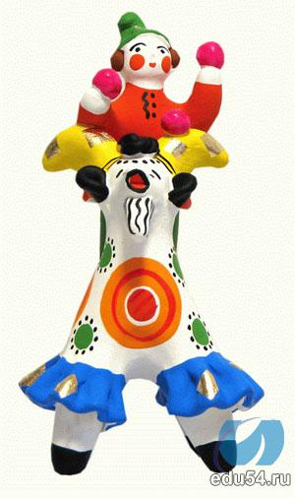

Slide 12
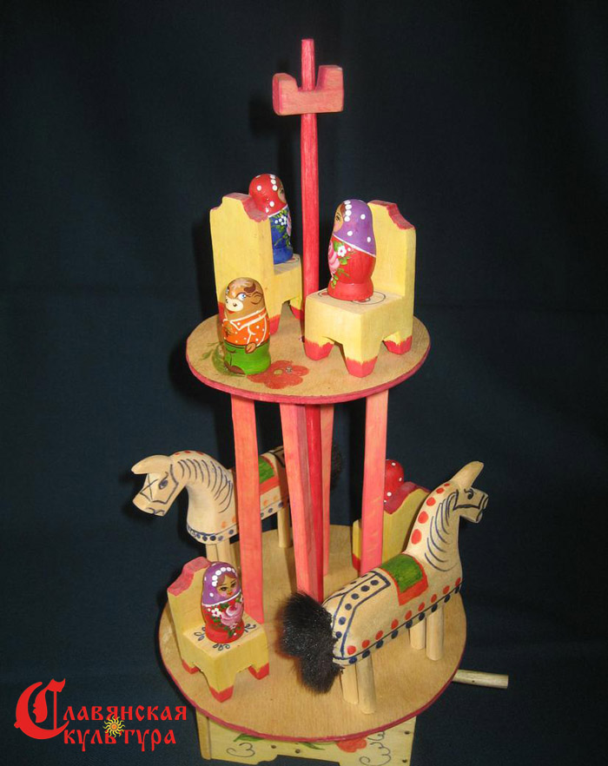
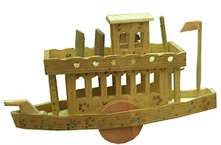
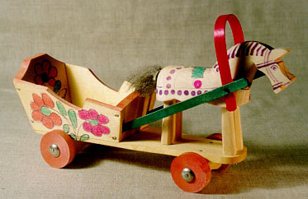
ФЕДОСЕЕВСКАЯ ИГРУШКА

Slide 13
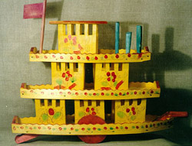
В большой деревне Федосеево, расположенной недалеко от г. Семенова, занимаются изготовлением деревянных игрушек. Игрушечный промысел, в его современном виде, возник здесь в конце XIX века. Эти игрушки ласково называли "балясы", что означало веселые, забавные, сделанные остряком и балагуром. Мастера настолько умелы, что при изготовлении этой игрушки используют всего два инструмента - нож и топор. Игрушки крепко сколочены из гладких дощечек, раскрашенных в ярко-желтый цвет, с простым узором из тонких веточек с алыми цветами и зелеными листьями. Из глубокой древности пришли в игрушку образы всадников на конях, повозки запряженной лошадьми, деревенские сани и сделанные из дерева крестьянские топоры и молотки. Позднее появились игрушки - мельница, карусель, пильщики досок, домики, мебель.

Slide 14
Лысково один из интереснейших центров деревянной народной игрушки в Нижегородской области. С середины XIX века известна семья лысковских игрушечников Ягненковых. В лысковской игрушке, изготовленной из осины и сосны с помощью топора и ножа, сочетались в гармоничном единстве столярные, резные и токарные детали. Набор игрушек разнообразен: коньки, куклы, кузнецы на подвижных планках, каталки-вертушки с птичками, разные зверюшки, карусели со зверями, лошадки в упряжке, водовозы и кукольная мебель - столы, стулья, кресла, диванчики.

Slide 15
ФЕДОСЕЕВСКАЯ ТОПОРЩИНА
Или балясы. Ящечный стиль – еще и так его называли. Делалась такая игрушка в богатом лесом месте (Нижегородская область) из щепы и всяких отходов, вырубалась топором. Замечательной была не техника исполнения, а механическая идея. Кораблик не просто катился на колесиках, а еще и приводил в движение другие детали внутри. Карусель закручивалась – и раскручивалась обратно сама. Сейчас уже нет таких мастеров

Slide 16
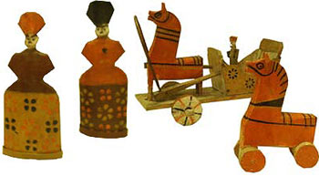
Три главных образа – это женщина, конек и птица. Любимый цвет – красный. Обязательный элемент росписи – Солнце. Владимирская игрушка XIX век.
Владимирская
игрушка
XIX век

Slide 17
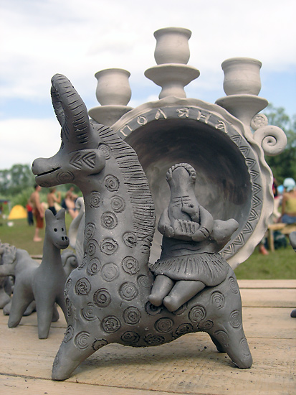
ФИЛИМОНОВСКАЯ
ИГРУШКА

Slide 18
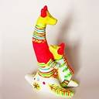
Русский художественный промысел, сформировавшийся в Одоевском районе Тульской области. Своё название получил от деревни Филимоново, где жили в 1960-х годах последние мастерицы, возродившие забытое ремесло.
Промысел игрушки возник в середине XIX века в среде местных гончаров. Благодаря отличным по качеству белым глинам в районе Одоева с XVI века производили гончарную посуду, продавая её на местных базарах. Как и в большинстве гончарных промыслов, мастера работали семейно, сдавая продукцию перекупщикам или самостоятельно продавая её на базаре. При этом мужчины делали только посуду, а женщины лепили и расписывали игрушки.

Slide 19
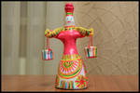
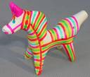
За века филимоновская игрушка не утратила ни одного из своих элементов. Главное в ней свисток. С его помощью предки-язычники отпугивали дьявола, нечистую силу. Полна языческих символов и красочная роспись игрушки. Создавали филимоновскую игрушку женщины крестьянки. Искусство передавалось из поколения в поколение: с раннего детства мама или бабушка сажали девочку рядом с собой и приучали ее к лепке. Девочек, занимающихся лепкой игрушек, здесь называли свистульками. Готовые игрушки возили продавать на ярмарки, а вырученные от продажи деньги откладывались для приданого. Девушки из деревни Филимоново считались очень выгодными невестами. Во-первых, благодаря ремеслу люди в деревеньке были достаточно зажиточными. А во-вторых, филимоновские девушки среди парней пользовались популярностью и назывались беленькими. В этом названии было нечто барское. И правда, девушки работали не в поле-огороде, а в избе. В результате, как и барские дети, были светленькие, незагорелые. При раскрашивании игрушки мастерицы использовали всего три цвета: малиновый (в народе фуксиновый), желтый и синий. Чтобы добиться более интересного цветового решения, женщины шли на хитрость. Игрушку сначала в нужных местах прокрашивали желтой краской, а сверху накладывали традиционный малиновый или синий. В сочетании с желтым эти цвета становились красным и зеленым. Так, используя три цвета, игрушку раскрашивали в пять цветов

Slide 20
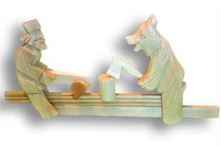
БОГОРОДСКАЯ ИГРУШКА

Slide 21
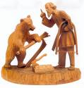
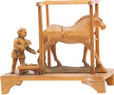
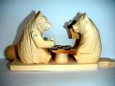
Пёстрые деревянные курочки на подставке, фигурки кузнецов, мужика и медведя, - потяни за планку, и они застучат молоточками по маленькой наковальне... Забавные игрушки, известные на Руси с незапамятных времен, стали основным народным промыслом для жителей подмосковного села Богородское.

Slide 22
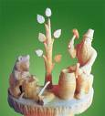
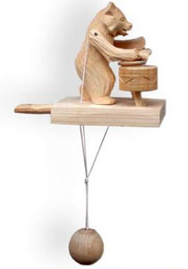
История богородской игрушки начинается с легенды. Говорят, в маленькой деревеньке близ современного Сергиева Посада жила крестьянская семья. Людьми они были бедными и многодетными. Мать решила позабавить ребятишек и сделать им куклу. Сшила из ткани, но через несколько дней дети разорвали игрушку. Сплела из соломы, да уже к вечеру кукла рассыпалась. Тогда взяла женщина щепку и вырезала игрушку из дерева, а дети прозвали ее Аука. Долго забавлялась ребятня, а потом кукла им наскучила. И отец отвез ее на ярмарку. Там нашелся купец, которому игрушка показалась занятной, и заказал крестьянину целую партию. С тех пор, рассказывают, большинство жителей деревни Богородское и занялись “игрушечным” ремеслом.
А если серьезно, народный промысел зародился под влиянием Троице-Сергиева монастыря - одного из крупнейших центров художественных ремесел Московской Руси еще 350 лет назад. Традиционная богородская игрушка - это неокрашенные фигурки людей, животных и птиц из липы, композиции из жизни русского крестьянина. Символом промысла до сих пор считаются “мужик и медведь” в различных сюжетных постановках, первой из которых стала подвижная игрушка “Кузнецы”.

Slide 23
ИСТОЧНИКИ ИНФОРМАЦИИ И ФОТОГРАФИЙ:
Русская матрешка, 2005, №3 с.17. Мурзилка.
Из истории матрешки// Семья – 2001. №14 с.17.
Русская матрешка// Митняжская Т.Б.
Народные художественные промыслы: учеб. пособие – М;. Высшая школа, 1980 г. с.129.
http://www.rustoys.ru/zakroma/fedoseevskaya_toy.ht...
http://kirsoft.com.ru/freedom/KSNews_1168.htm http://sinsam.kirsoft.com.ru/KSNews_591.htm
http://ru.wikipedia.org/wiki/Филимоновская_игрушка...
sinsam.kirsoft.com.ru
www.rustoys.ru
http://www.treeland.ru/article/eko/needlework/bogo

